Slide 1
IT Service Management
(ITIL Framework)
Albert Fleming Lukito
Agusdianto
Bayu Astha
Linda W
Patrick Prawira
Rinaldo Stepan Sidabutar
William

Slide 2
Outline
Apa itu IT Service Management (ITSM)
Apa itu IT Infrastructure Library (ITIL)
Apa itu Service & Value
Service Strategy, Design, Transition & Operation dari ITIL

Slide 3
IT Service Management
IT service management adalah sebuah penyediaan layanan pelanggan yang berkualitas dengan memastikan kebutuhan dan expetasi pelanggan terpenuhi

Slide 4

IT Infrastructure Library
IT Infrastructure Library (ITIL) adalah suatu kerangka kerja umum yang menggambarkan Best Practice layana nmanajemen TI.
ITIL menyediakan kerangka kerja bagi tata kelola TI, serta wrapping layanan.
ITIL memfokuskan diri pada pengukuran terus menerus dan perbaikan kualitas layanan TI yang disampaikan, baik dari perspektif bisnis dan pelanggan.
Fokus ini merupakan faktor utama dalam kesukses di seluruh dunia.

Slide 5
IT Infrastructure Library
Konsep ITIL muncul pada tahun 1980-an ditulis oleh pemerintah Inggris melalui kantor kabinetnya
2001: Version 2 (2 modules)
2007: Version 3 (5 modules)
2011: Version 3.1 (minor revisions)
Similar Framework: Microsoft Operations Framework (MOF)

Slide 6
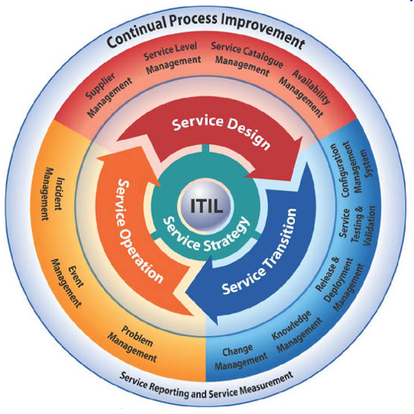

Slide 7
Manfaat ITIL
Peningkatan kepuasanpengguna dan pelanggan dengan layanan IT
Ketersediaan layanan yang meningkat, langsung berdampak pada keuntungan usaha
Penghematan keuangan dari berkurangnya rework, kehilangan waktu, pengelolaan sumber daya manajemen yang lebih baik
Perbaikan time to market produk dan jasa baru
Pengambilan keputusan yang lebih baik
Minimasi resiko

Slide 8
Fakta Mengenai ITIL
ITIL is widely adopted at the average of 57% across the population.
Top finding benefits are customer satisfaction, cost control and faster response and resolution.

Slide 9
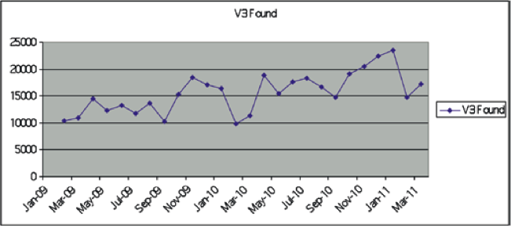
Growth of ITIL V3 Foundation Training

Slide 10
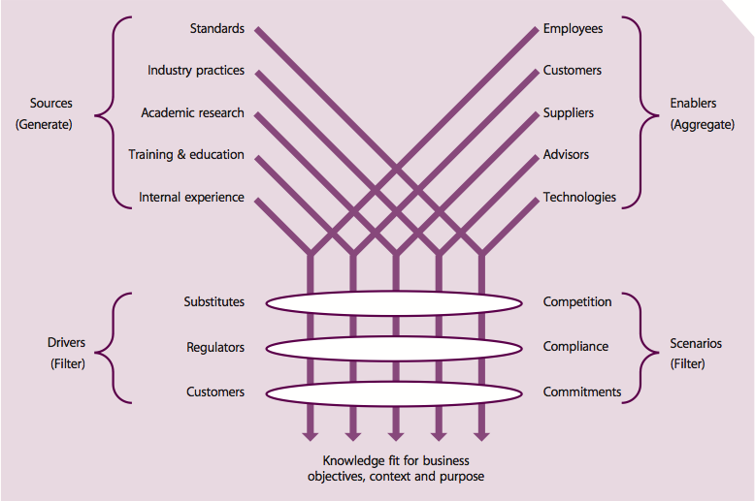
Sourcing of Service Management Practice (Service Design Cabinet Office 2011)

Slide 11
Apa itu Service?
Services memberikan value/nilai ke pelanggan dengan memfasilitasi, sehingga pelanggan mendapatkan kepuasan yang dia inginkan, tanpa harus mengeluarkan biaya dan menanggung resiko ( Service Strategy 2011)

Slide 12
Apa itu Value?
UTILITY
Performance supported?
T/F
OR
Constraints removed?
Fit for purpose?
VALUE
AND
Available enough?
Fit for use?
T/F
Capacity enough?
AND
Continuous enough?
T/F
Secure enough?
WARRANTY
Definition of Value (Service Strategy Cabinet Office 2011)

Slide 13
Other Frameworks
CORE
ISO/IEC
20000
SOX
Certified
Training
ISO/IEC
17799
ISO/IEC
19770
CMMI
TOGAF
ETOM
Six Sigma
PMBOK
PRINCE2
SOA
COBIT
MOR
Complementary Publications
Web Support Services

Slide 14
4 Ps in Service Management
People
Products
Partners
Process

Slide 15

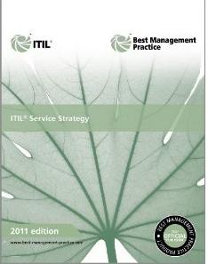


Service Strategy
Strategy Management for IT Services
Demand
Management
Service Portfolio Management
Financial
Management
Business Relationship Management

Slide 16
Service Strategy
Strategy Management for IT Services
Untuk menilai penawaran penyedia layanan, kemampuan, pesaing serta ruang pasar saat ini dan potensi untuk mengembangkan strategi untuk melayani pelanggan.
IT Service Provider: Cloud Services
Demand Management
Untuk memahami, mengantisipasi dan permintaan mempengaruhi pelanggan untuk layanan.
Cloud service yang aman menawarkan banyak kesempatan.
Service Portfolio Management
Untuk memastikan bahwa penyedia layanan memiliki campuran yang tepat dari layanan untuk memenuhi hasil bisnis yang diperlukan pada tingkat yang sesuai investasi.
Past: Mainframe Services
Present: Data Center Services
Future: Cloud Services

Slide 17
Service Strategy (cont)
Financial Management
Untuk mengelola persyaratan penganggaran, akuntansi dan pengisian penyedia layanan
Data Center biayanya mencapai USD 100 per orang per GB
Business Relationship Management
  Untuk mengidentifikasi kebutuhan pelanggan yang ada dan potensial dan memastikan bahwa layanan yang tepat dikembangkan untuk memenuhi kebutuhan tersebut.

Slide 18


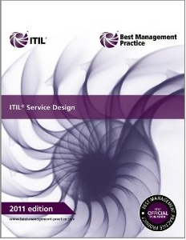





Service Design
Design Coordination
Service Catalog Management
Service Level Management
Supplier Management
Capacity Management
Availability Management
IT Service Continuity Management
Information Security Management

Slide 19
Service Design
Design Coordination
  Untuk memastikan desain yang konsisten dan efektif layanan baru atau diubah TI , layanan sistem informasi manajemen , arsitektur , teknologi , proses , informasi dan metrik.
Service Catalog Management
  Untuk memastikan bahwa Layanan Katalog diproduksi dan dipelihara , yang berisi informasi yang akurat pada semua layanan operasional dan mereka yang sedang dipersiapkan untuk dijalankan secara operasional.
Service Level Management
Untuk menegosiasikan Perjanjian Tingkat Layanan dengan pelanggan dan untuk merancang layanan sesuai dengan target service level yang disepakati.

Slide 20
Service Design (cont)
Supplier Management
Untuk memastikan bahwa semua kontrak dengan pemasok mendukung kebutuhan bisnis , dan bahwa semua pemasok memenuhi komitmen kontrak mereka.
Capacity Management
Untuk memastikan bahwa kapasitas layanan TI dan infrastruktur TI yang mampu memberikan target service level yang disepakati dengan biaya yang efektif dan tepat waktu .
Availability Management
Untuk menentukan , menganalisis, merencanakan , mengukur dan meningkatkan semua aspek ketersediaan layanan TI.

Slide 21
Service Design (cont)
IT Service Continuity Management
  Untuk memastikan bahwa penyedia layanan TI selalu dapat memberikan minimum yang disepakati Tingkat Layanan , dengan mengurangi risiko dari kejadian bencana pada tingkat yang memadai dan perencanaan untuk pemulihan layanan TI .
Information Security Management
Untuk menjamin kerahasiaan , integritas dan ketersediaan informasi organisasi , data dan layanan TI.

Slide 22


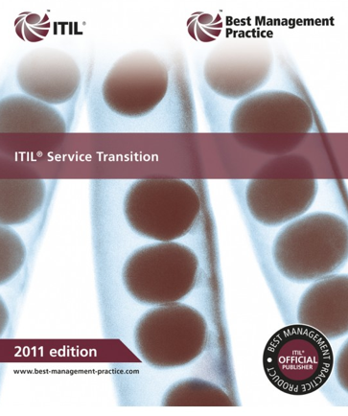

Service Transition
Transition Planning & Support
Change Management
Change Evaluation
Service Asset and Configuration Management
Service Validation and Testing
Release and Deployment Management
Knowledge Management

Slide 23
Service Transition
Transition Planning & Support
Untuk merencanakan dan mengkoordinasikan sumber daya untuk menyebarkan Rilis utama dalam biaya diprediksi, waktu dan kualitas perkiraan.
Change Management
Untuk mengontrol siklus hidup semua Perubahan memastikan gangguan minimum untuk layanan TI.
Change Evaluation
Untuk menilai Perubahan utama, seperti pengenalan layanan baru atau perubahan yang mendasar terhadap layanan yang ada, sebelum mereka Perubahan diperbolehkan untuk melanjutkan ke tahap berikutnya dalam siklus hidup mereka.

Slide 24
Service Transition (cont)
Service Asset and Configuration Management
Untuk menjaga informasi tentang Konfigurasi Produk yang dibutuhkan untuk memberikan layanan TI, termasuk hubungan mereka.
Service Validation and Testing
Untuk memastikan bahwa Siaran dikerahkan dan jasa yang dihasilkan memenuhi harapan pelanggan, dan untuk memastikan bahwa operasi TI mampu mendukung layanan baru.

Slide 25
Service Transition (cont)
Release and Deployment Management
  Untuk merencanakan, jadwal dan mengontrol pergerakan rilis untuk menguji dan lingkungan hidup.
Knowledge Management
  Untuk mengumpulkan, menganalisis, menyimpan dan berbagi pengetahuan dan informasi dalam sebuah organisasi.

Slide 26


Service Operations
Request Fulfillment
Service Desk
To make sure that IT services are delivered effectively and efficiently
Incident Management
Technical Management
Event Management
Applications Management
Problem Management
Access Management
IT Operations

Slide 27
Service Operations
Request Fulfillment
  Untuk memenuhi Permintaan Service, yang dalam banyak kasus yang kecil ( standard ) Perubahan ( misalnya permintaan untuk mengubah password ) atau permintaan informasi .
Incident Management
Untuk mengelola siklus hidup semua Insiden memastikan bahwa layanan TI adalah kembali kepada pengguna secepat mungkin.
Event Management
Untuk memastikan Produk dan layanan Konfigurasi terus-menerus dipantau , dan untuk menyaring dan mengkategorikan Acara untuk memutuskan tindakan yang tepat .

Slide 28
Service Operations (cont)
Problem Management
  Untuk mengelola siklus hidup semua Masalah dengan mencegah Insiden terjadi , dan meminimalkan dampak dari kejadian-kejadian yang tidak dapat dicegah.
Access Management
  Untuk memberikan pengguna resmi hak untuk menggunakan layanan , sementara mencegah akses ke pengguna non - resmi.
Service Desk
Untuk memberikan Single Point of Contact ( " SPOC " ) untuk memenuhi kebutuhan komunikasi baik Pengguna dan Pelanggan.

Slide 29
Service Operations (cont)
Technical Management
Menyediakan keahlian teknis dan dukungan untuk pengelolaan infrastruktur TI .
Applications Management
  Bertanggung jawab untuk mengelola aplikasi di seluruh siklus hidup mereka .
IT Operations
  Melaksanakan tugas-tugas rutin sehari- hari yang berkaitan dengan pengoperasian komponen infrastruktur dan aplikasi seperti penjadwalan pekerjaan , backup dan memulihkan kegiatan dan perawatan rutin.

Slide 30
Continual Service Improvements
What is the vision?
Business vision, mission, goals, and objectives
Where are we now?
Baseline Assessments
How do we keep the momentum going?
Where do we want to be?
Measurable targets
How do we get there?
Service and process improvement
Did we get there?
Measurements and metrics

Slide 31
7 Steps dari Proses Improvements
Identify:
Vision
Strategy
Tactical Goals
Operational Goals
1. Define what you should measure
7. Implement corrective action
2. Define what you can measure
Goals
3. Gather the data who? How? When? Integrity of data?
6. Present and use the information, assessment summary, action plans, etc
5. Analyze the data Relations? Trends? According to plan? Targets met? Corrective Action?
4. Process the data Frequency? Format? System? Accuracy?

Slide 32
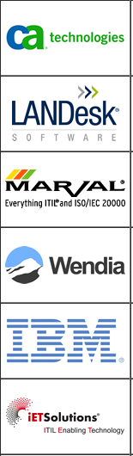
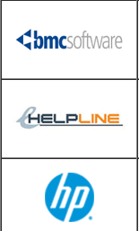
ITIL Licensed Software Accessors
Pink Elephant (www.pinkelephant.com)
Glenfis (www.glenfis.ch)

Slide 33
Kualifikasi ITIL
ITIL Foundation
ITIL Intermediate Level
ITIL Managing Across the Lifecycle
ITIL Expert Level
ITIL Master Qualification

Slide 34
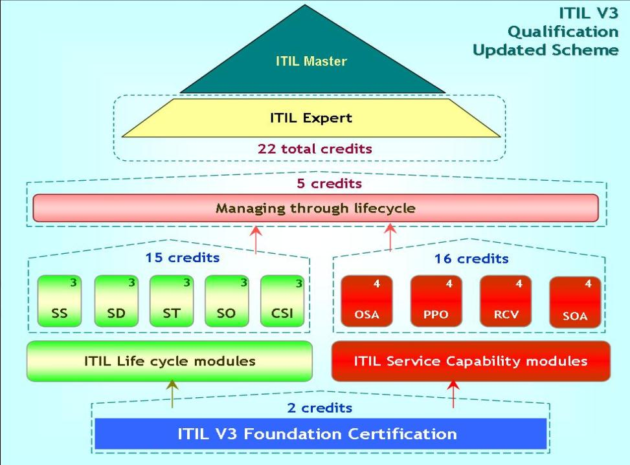

Slide 35
Referensi
http://www.isaca.org/Journal/Past-Issues/2012/Volume-4/Documents/jol12v4-10-Key-Rules.pdf
http://web.tuke.sk/fei-cit/sarnovsky/RIP/zadania/Tan.pdf
www.binus.ac.id

Slide 36
Thank You

